Slide 1
Введение в защиту информации. Историческая справка.
Основная терминология.

Slide 2
Шифрование
Криптография наука изучающая методы и способы работы с информацией с целью её защиты
Сюда относят:
Обеспечение конфиденциальности
Обеспечение целостности
Обеспечение доступности

Slide 3
Основная терминология
Алгоритм шифрования – перевод открытого текста в зашифрованный текст. Зашифрованный текст также называют шифротекстом, шифрограммой, криптограммой. Лучше использовать ШИФРОТЕКСТ.
Обратный процесс называют расшифрование. На математическом языке: обратная операция.
Ключ шифрования – некоторая случайная последовательность, которая используется при шифровании, расшифровании

Slide 4
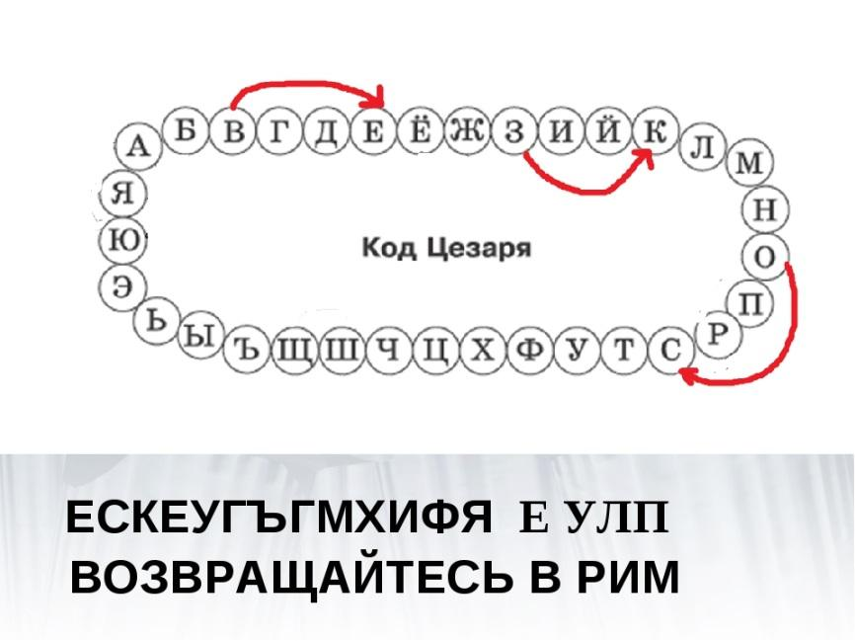
Шифр подстановки
Самый известный пример: Шифр Цезаря(шифр сдвига)

Slide 5
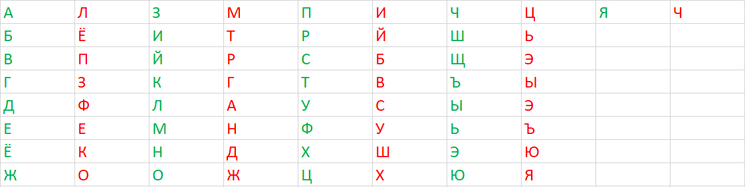
Шифр замены
Берётся исходный алфавит и перемешивается случайным образом. Дальше символы в тексте заменяются на символы нового алфавита.

Slide 6
Шифр замены
Расшифруйте шифротекст: ИСТПЕВНЧЙ

Slide 7
Шифры
Моноалфавитные – используют символы одного алфавита
Полиалфавитные – используют символы разных алфавитов в заданной последовательности

Slide 8

Шифр Вижинера
Для символов на нечётной позиции берём первую строку
Для символов на чётной позиции берём вторую строку
Пример: hello -> SHLJV

Slide 9
Взлом шифров
Частотный анализ языка
Биграммы, триграммы
Человеческий фактор – короткий ключ

Slide 10
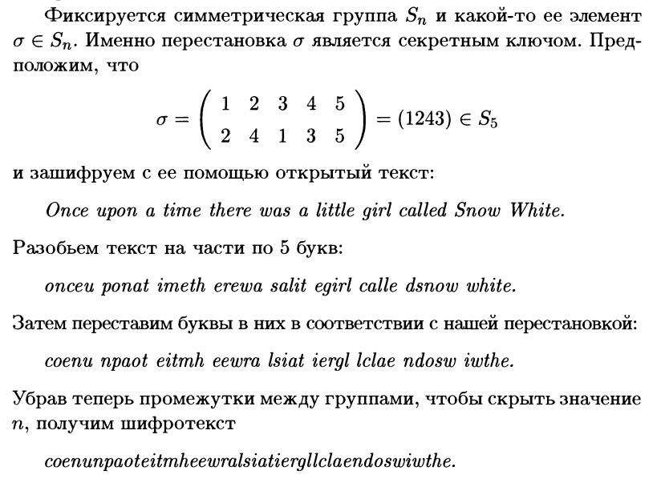
Перестановочные шифры

Slide 11
Известные учёные
Клод Шеннон в 1949 году в работе «Теория связи в секретных системах» применил к криптографии математический подход — заложил основы теории информации.
Ральф Меркл независимо предложил идею криптографии с открытым ключом (безопасный обмен ключами по открытому каналу) — это стало прорывом.
Дэвид Чаум стал пионером в области анонимных коммуникаций и цифровых денег (например, разработал «слепые подписи»).

Slide 12
Вклад Клода Шеннона
Математическая формализация – стал рассматривать криптографические системы как преобразования между пространствами: одно пространство — это все возможные открытые тексты, другое — все возможные криптограммы (зашифрованные тексты).
Понятие абсолютной стойкости – дал строгое определение: шифр считается абсолютно стойким, если наличие шифртекста не даёт криптоаналитику никакой дополнительной информации об открытом тексте. Доказал, что такие системы существуют, и показал ключевой пример — шифр Вернама.

Slide 13
Вклад Клода Шеннона
Требования к надёжным шифрам – выделил принципы:
Рассеивание – распространение влияния одного символа ключа на много символов открытого текста)
Перемешивание – сложное взаимодействие между ключом и открытым текстом, чтобы статистические свойства не прослеживались в шифртексте.

Slide 14
Вклад Клода Шеннона
Связь криптографии и теории информации – показал глубокую аналогию между секретной связью и передачей информации в канале с шумом.
Оценка безопасности – ввёл количественные меры, например, через концепцию энтропии (меры неопределённости или избыточности информации).

Slide 15
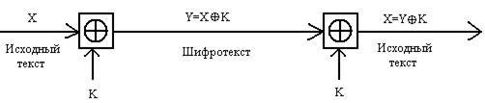
Шифр Вернама – одноразовый шифрблокнот
Подготовка ключа. Генерируется случайная битовая последовательность (ключ), длина которой должна быть равна или превышать длину сообщения.
Шифрование. Исходный текст (открытый текст) и ключ представляются в виде последовательностей битов. Для каждой пары соответствующих битов выполняется операция XOR. Результат этой операции — зашифрованный текст.
Дешифрование. Тот же самый ключ применяется к зашифрованному тексту с помощью той же операции XOR, что позволяет восстановить исходный открытый текст.

Slide 16
Шифровальная машина Энигма
У «Энигмы» было две основные части:
Механическая – клавиатура, набор вращающихся дисков — роторов (в стандартной военной версии их было три, позже появились и другие варианты), и ступенчатый механизм, который при нажатии клавиши приводил роторы в движение.
Электрическая – схема, соединяющая клавиатуру, коммутационную панель, роторы (через скользящие контакты) и набор лампочек.
Отдельно стоит сказать про Рефлектор — неподвижный диск за роторами. Именно он делал машину реверсивной: если у отправителя и получателя настроена одинаковая конфигурация, процесс шифрования на одной машине становится процессом дешифрования на другой — и наоборот.

Slide 17
Шифровальная машина Энигма
Когда оператор нажимал клавишу, замыкала электрическая цепь.
Сначала сигнал шёл через коммутационную панель. Если на ней были соединения (штепсели), ток «перепрыгивал» на пару букв, и только потом шёл дальше.
Затем ток попадал на входное колесо, которое направляло сигнал к первому ротору. Дальше сигнал проходил через роторы. Каждый ротор выполнял свою фиксированную подстановку: при текущем положении диска буква «А» превращалась в другую (например, в «G»). После третьего ротора ток достигал рефлектора.
Рефлектор «отражал» ток: он перенаправлял его на другой контакт и отправлял обратно через те же роторы, но по иной дорожке. Именно это и создавало полиалфавитный шифр — одна и та же буква при разных нажатиях (из-за вращения роторов) шифровалась по-разному.
На выходе сигнал снова проходил через коммутационную панель (если были соединения), а затем шёл к блоку лампочек.
Загоралась лампочка, обозначавшая зашифрованную букву — её и записывали в криптограмму.

Slide 18
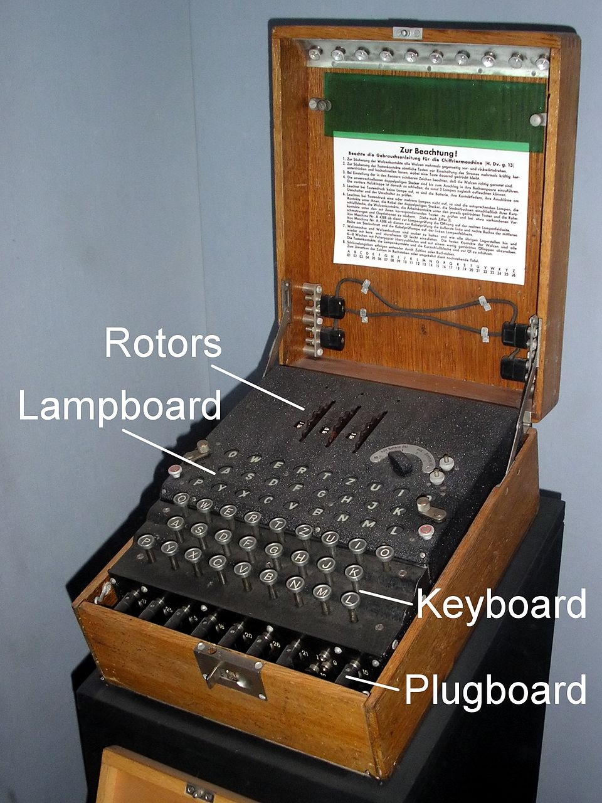
Шифровальная машина Энигма
При каждом нажатии самый правый ротор сдвигался на одну позицию.
Если он совершал полный оборот, срабатывал фиксатор, который сдвигал и следующий (левый) ротор. Из-за этого при каждом новом нажатии электрическая цепь менялась, и шифрование одной и той же буквы давало разный результат.

Slide 19
Стойкость Энигмы
Количество роторов и их порядок – можно было выбрать несколько дисков из набора и расставить их в разном порядке — это давало дополнительные варианты.
Начальные позиции роторов – их задавал оператор перед началом работы.
Настройки коммутационной панели (соединения штепселей).
Все эти параметры вместе составляли ключ шифрования. Их регулярно меняли, а для каждого сообщения использовали особый «индикатор» (часто три буквы) — его шифровали с помощью дневного ключа и отправляли вместе с сообщением.

Slide 20
Взлом Энигмы. Машина Bombe
Использование известных фрагментов текста («подсказок»). Немецкие операторы часто использовали стандартные фразы (приветствия, прогнозы погоды, координаты). Зная вероятные слова в сообщении, можно было сузить круг возможных ключей.
Логическое исключение неверных вариантов. Bombe быстро отбрасывала тысячи несовместимых комбинаций на основе простых логических противоречий в шифре (например, в «Энигме» буква никогда не шифровалась сама в себя).
Оптимизация перебора. Тьюринг улучшил и масштабировал подходы, частично основанные на более ранних наработках польских криптоаналитиков (в частности, на их «бомбах» Мариана Реевского).

Slide 21
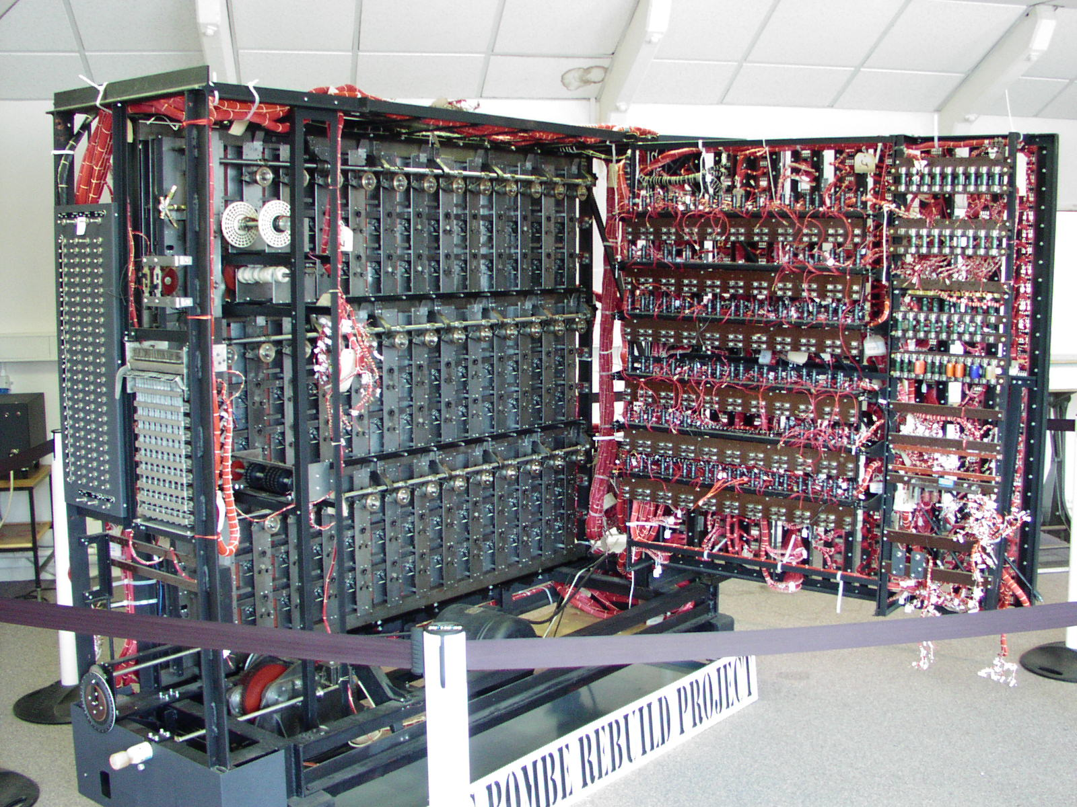
Машина Bombe

Slide 22
Советская криптография
Иван Павлович Волосок
В 1932 году под его руководством создали первую советскую шифровальную машину — ШМВ-1 (Шифровальная машина Волоска). В ней использовался принцип наложения случайной последовательности знаков гаммы на открытый текст. Машину успешно испытали в боевых условиях — в Испании, на Халхин-Голе, в войне с Финляндией.

Slide 23
Советская криптография
Владимир Александрович Котельников
В 1938–1939 годах в Центральном научно-исследовательском институте связи он возглавил работы по засекречиванию телеграфной и телефонной связи. Котельников разработал принципы построения аппаратуры, где на сообщение накладывалась гамма (аппаратура «Москва»).
В 1939 году он создал шифратор для засекречивания речевых сигналов — С-1 («Соболь»), который широко применялся в действующей армии. Позже появился усовершенствованный вариант — «Соболь-П» (1942), который использовали для шифрования коротковолновой радиотелефонии. Считается, что применение таких устройств в значительной степени повлияло на исход боёв на Курской дуге.

Slide 24
Базовые определения
Защита информации — это деятельность, направленная на предотвращение утечки защищаемой информации, а также несанкционированных и непреднамеренных воздействий на неё.
Информационная безопасность — это состояние защищённости информационных ресурсов (информационной среды) от внутренних и внешних угроз, способных нанести ущерб интересам личности, общества или государства.
Безопасность информации — это защищённость информации от нежелательного (для субъектов информационных отношений) её разглашения, искажения, утраты или снижения степени доступности, а также незаконного тиражирования.

Slide 25
Виды защиты информации
Правовая защита – использование законодательных и нормативных актов, регулирующих отношения в сфере защиты информации, а также надзор и контроль за их исполнением.
Техническая защита – обеспечение безопасности информации не криптографическими методами с применением технических, программных и программно-технических средств.
Криптографическая защита – преобразование информации с помощью криптографических алгоритмов для её защиты.
Физическая защита – применение организационных мероприятий и средств, создающих препятствия для несанкционированного доступа к объектам защиты (охраняемым территориям, зданиям, помещениям, носителям информации).

Slide 26
Способы защиты информации
Защита от утечки – деятельность, направленная на предотвращение неконтролируемого распространения защищаемой информации из-за её разглашения или несанкционированного доступа.
Защита от несанкционированного воздействия (НСВ) – деятельность по предотвращению доступа к информации с нарушением установленных прав и правил, что может привести к её искажению, уничтожению, блокированию доступа и другим негативным последствиям.
Защита от непреднамеренного воздействия – деятельность по предотвращению ошибок пользователей, сбоев технических и программных средств, природных явлений и иных нецеленаправленных событий, которые могут привести к искажению, уничтожению или блокированию доступа к информации.
Защита от разглашения – деятельность по предотвращению несанкционированного доведения защищаемой информации до субъектов, не имеющих права доступа к ней.

Slide 27
Угрозы безопасности информации
Угроза — это событие или действие, которое может нарушить конфиденциальность, целостность или доступность информации. Угрозы могут быть:
По источнику: внутренние (действия сотрудников) и внешние (хакерские атаки, вирусы).
По цели: направленные на нарушение конфиденциальности, целостности или доступности.
По способу реализации: технические (эксплуатация уязвимостей), организационные (некорректные процедуры), физические (хищение носителей) и социальные (фишинг, социальная инженерия).

